Slide 1
СВЕДЕНИЯ ОБ ИСПОЛЬЗОВАНИИ ТОПЛИВНО-ЭНЕРГЕТИЧЕСКИХ РЕСУРСОВ ПО ФОРМЕ №4-ТЭР
За 2023 год

Slide 2
Кто предоставляет форму № 4-ТЭР | 3
В какие сроки и куда сдавать форму №4-ТЭР | 4
Передача отчетности | 5
4-ТЭР: инструкция по заполнению (образец) | 6
Раздел 1. Остатки, поступление, расход топлива и теплоэнергии | 7
Раздел 2. Фактический расход топливно-энергетических ресурсов | 13
Раздел 3. Оснащенность приборами учёта энергетических ресурсов | 19

Slide 3
КТО ПРЕДОСТАВЛЯЕТ ФОРМУ №4-ТЭР?
Юридические лица (кроме субъектов малого предпринимательства), являющиеся потребителями топлива и энергии, вторичных ресурсов, а также осуществляющие их реализацию населению и другим юридическим и физическим лицам.
Временно не работающие организации предоставляют форму на общих основаниях.
Только после вынесения определения арбитражного суда о завершении в отношении организации конкурсного производства и внесения в единый государственный реестр юридических лиц записи о его ликвидации (п.3 ст.149 ФЗ от 26.10.2002 № 127-ФЗ «О несостоятельности (банкротстве)») организация-должник считается ликвидированной и освобождается от предоставления данных по указанной форме.
Как заполнить «нулевой» отчёт?
В 2023 году на вашем предприятии не потреблялись топливные ресурсы и теплоэнергия? Отсутствуют приборы учёта электро- или теплоэнергии, газа и воды?
Во всех представляемых отчетах такого вида должен заполняться исключительно титульный раздел формы, а в остальных разделах не должно указываться никаких значений данных, в том числе нулевых и прочерков. Отчёт должен быть подписан и отправлен в установленном порядке.

Slide 4
В КАКИЕ СРОКИ И КУДА СДАВАТЬ ФОРМУ № 4-ТЭР
Срок предоставления формы № 4-ТЭР с 20 января до 16 февраля 2024 года.
Юридическое лицо заполняет настоящую форму и предоставляет ее в территориальный орган Росстата по месту своего нахождения.
При наличии у юридического лица обособленных подразделений форма заполняется как по каждому обособленному подразделению, за исключением осуществляющих деятельность за пределами Российской Федерации, так и по юридическому лицу без этих обособленных подразделений.
При этом возможно предоставление сводных данных за все обособленные подразделения юридического лица, осуществляющие деятельность на территории одного муниципального образования, при условии осуществления ими одного вида экономической деятельности и назначения руководителем юридического лица должностного лица, ответственного за отражение агрегированных данных по этим подразделениям.
Например: в случае если у юридического лица иной вид экономической деятельности, чем у ТОСП (Департамент образования г. Архангельска — ОКВЭД2 84.11.2, а у его подразделений (школы, детские сады г. Архангельска) — ОКВЭД2 85.14), то следует предоставлять отдельно данные по юридическому лицу и отдельно по ТОСП.

Slide 5
ПОРЯДОК ПРЕДОСТАВЛЕНИЯ
Отчетность предоставляется в электронном виде (через систему web-сбора Архангельскстата или через специализированных операторов связи). Подробная информация на сайте Росстата https://rosstat.gov.ru/ — в разделе Респондентам/Статистическая отчетность в электронном виде.
Дата и номер приказа об утверждении формы: 31.07.2023 № 365
Указания по заполнению формы: 22.11.2023 № 591
Дата актуального xml-шаблона: 12.01.2024
По всем возникающим вопросам обращаться по телефонам и e-mail:
8(8182) 63-50-61(277) Павлова Ольга Николаевна 29.pavlovaon@rosstat.gov.ru 8(8182) 63-50-61(230) Исакова Наталья Сергеевна 29.IsakovaNS@rosstat.gov.ru
8(8182) 63-50-61(226) Пищухина Елена Фёдоровна 29.PishchukhinaEF@rosstat.gov.ru
Телефон для консультации предприятий: +7 939 815 64 02

Slide 6
4-ТЭР: инструкция по заполнению (образец)
При заполнении титульной части бланка электронного шаблона обязательно указывается должность и ФИО лица, ответственного за предоставление статистической отчетности по форме №4-ТЭР за 2023 год, актуальные контактные номера телефонов и адрес электронной почты.
После заполнения формы отчетности рекомендуем выполнить формально-логический контроль – это позволит исключить арифметические и логические ошибки.
Не все контроли являются обязательными! Предупредительные контроли включены в шаблон формы для того, чтобы обратить внимание респондентов на строки, при заполнении которых возможны ошибки.

Slide 7
Раздел 1. Остатки, поступление, расход топлива и теплоэнергии
В шаблон формы включены контроли на баланс остатков гр.1+гр.2=гр.3+гр.9+гр.10+гр.11, т.е. количество топлива на начало года и его поступление в течение года должно совпадать с расходами топлива и остатками ресурсов на конец года.
Просим обратить внимание на заполнение графы 6 «Израсходовано топлива на работу автотранспорта» по строкам: 1 «Бензин автомобильный», 2 «Дизельное топливо», 7 «Газ горючий природный (газ естественный)», 9 «Газ горючий природный сжиженный» и 12 «Пропан и бутан, сжиженные». Данные этой графы соответствуют строкам 1012, 1032, 1082, 1092, 1151, заполненным в отчете предыдущего периода. Топливо, израсходованное транспортным средством на гусеничном ходу или рельсах, по этой графе не указывается.

Slide 8
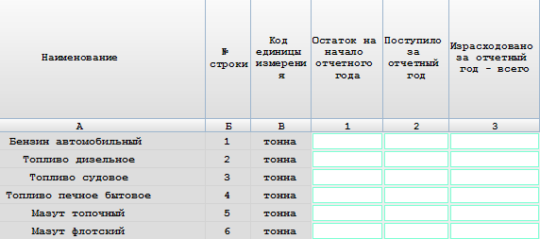
Раздел 1. Остатки, поступление, расход топлива и теплоэнергии
 | Коэффициент пересчета литра в тонну
Нефть | 0,000860
Бензин автомобильный | 0,000750
А-76 (АИ-80) | 0,000715
АИ-92 | 0,000735
АИ-95 | 0,000750
АИ-98 | 0,000765
Топливо дизельное | 0,000830
летнее | от 0,000830 – до 0,000850
зимнее | от 0,000800 – до 0,000830
арктическое | от 0,000800 – до 0,000820
Мазут топочный | 0,001000
Масла смазочные | 0,000860
Данные по большинству строк приводятся в тоннах. В случаях, если учет автомобильного бензина, дизельного топлива, сжиженного газа ведется в литрах, то при пересчете из объемных единиц в весовые следует пользоваться коэффициентами пересчёта, принятыми на предприятиях. Организации, не располагающие вышеуказанной информацией, могут осуществлять пересчет объемов топлива из литров в тонны, используя средние значения плотности.
По графе 3 приводится весь фактический расход топлива (тепловой энергии) на предприятии, включая потери в технологических процессах, при преобразовании в другие виды топлива или энергии, а также оформленные соответствующими актами потери и недостачи при хранении и транспортировке.

Slide 9
Раздел 1. Остатки, поступление, расход топлива и теплоэнергии
котельно-печного топлива (гр. 4) - топливные ресурсы, использованные непосредственно в качестве котельно-печного топлива (при производстве теплоэнергии и электроэнергии (в том числе на дизельных, газопоршневых электростанциях), для создания необходимого температурного режима в технологических процессах, при работе газосварочного оборудования и прочих процессах, осуществление которых происходит путем сгорания топлива);
моторного топлива (гр. 5) - нефтепродукты, сжиженный и сжатый газ, использованные в двигателях внутреннего сгорания - автомобильных, тракторных, сельскохозяйственных, авиационных двигателях, двигателях морских, речных судов и так далее;

Slide 10
Раздел 1. Остатки, поступление, расход топлива и теплоэнергии
в качестве сырья (гр. 7) - топливные ресурсы, использованные в качестве сырья на производство химической, нефтехимической или другой нетопливной продукции. В данной графе не отражается объем топлива, использованного для производства других видов топлива, за исключением угля для коксования, используемого для производства кокса; топливного торфа - для производства брикетов и полубрикетов торфяных;
на нетопливные нужды (гр. 8) - топливные ресурсы, использованные в качестве материала на нетопливные нужды.
Например: уголь, применяемый в качестве добавки к глинистым растворам при бурении нефтяных скважин, а также в качестве фильтрующего вещества; газ, закачиваемый в пласт для поддержания пластового давления; топливный торф, расходуемый в качестве теплоизоляционного материала и на удобрение почвы; дрова, расходуемые на производство тарной дощечки; нефть, используемая для промывки скважин; мазут, используемый в качестве смазки; керосин, используемый для промывки деталей, и так далее.

Slide 11
Раздел 1. Остатки, поступление, расход топлива и теплоэнергии
Предприятия-потребители, оптовые, посреднические, оптово-посреднические организации, организации, ведущие розничную торговлю топливом, должны отражать данные по всему топливу, фактически поступившему и израсходованному в отчетном году на нужды организации, а также реализованному населению или своим работникам, другим организациям и физическим лицам, а также по топливу, числящемуся в остатках. Отпуск (продажа) топлива своему обособленному подразделению и движение топлива между обособленными подразделениями организации в разделе 1 не отражается.
Предприятия - потребители топлива и тепловой энергии, являющиеся одновременно их производителями, в части топлива (тепловой энергии) собственного производства (добычи) приводят данные о движении только того количества топлива (тепловой энергии), которое предназначено для собственных технологических нужд (включая расход топлива в качестве сырья для переработки в другие виды топлива и на нетопливные продукты), энергетических нужд, на работу собственного автотранспорта, а также для реализации топлива населению или своим работникам. Топливо и тепловая энергия собственного производства, реализованные юридическим лицам этими предприятиями, в разделе 1 не отражаются, а приобретенные у других предприятий - отражаются в полном объеме.

Slide 12
Раздел 1. Остатки, поступление, расход топлива и теплоэнергии
По виду топлива "Уголь" по строкам 17, 19, 24 отражаются данные о расходе угля в пересчете на условное топливо.
По строкам 18 «Уголь каменный» и 23 «Уголь бурый» приводятся данные из общего количества угля, имеющегося на предприятии по указанным видам топлива.
Обратите внимание, что в xml-шаблон формы заложен логический контроль по видам угля: данные строки 18 «Уголь каменный» равны сумме строк 20 «антрацит», 21 «коксующийся» и 22 «уголь, кроме антрацита, коксующегося и бурого».
По строке 15 отражаются данные о сборе и использовании отработанных нефтепродуктов. К ним относятся отработанные моторные и индустриальные масла и смеси отработанных нефтепродуктов. Нефтебазы по этой строке данные не отражают.
По строке 29 «Древесина топливная» приводятся данные об объемах топливных дров в плотных кубических метрах. Если в организации учет дров ведется в складских кубических метрах, то их необходимо пересчитать в плотные кубические метры путем умножения объема в складских кубических метрах на коэффициент 0,7.
Уголь | 16 | т
Уголь (в пересчете на условное топливо) | 17 | т усл топл
Из общего объема угля: уголь каменный | 18 | т
уголь каменный (в пересчете на условное топливо) | 19 | т усл топл
из угля каменного: антрацит | 20 | т
уголь коксующийся | 21 | т
уголь, за исключением антрацита, угля коксующегося и угля бурого | 22 | т
уголь бурый | 23 | т
уголь бурый (в пересчете на условное топливо) | 24 | т усл топл
Торф неагломерированный | 25 | т
Брикеты и полубрикеты торфяные топливные | 26 | т
Кокс и полукокс из каменного угля, бурого угля (лигнита) или торфа, уголь ретортный | 27 | т
Уголь древесный | 28 | т
Древесина топливная | 29 | плотн м3

Slide 13
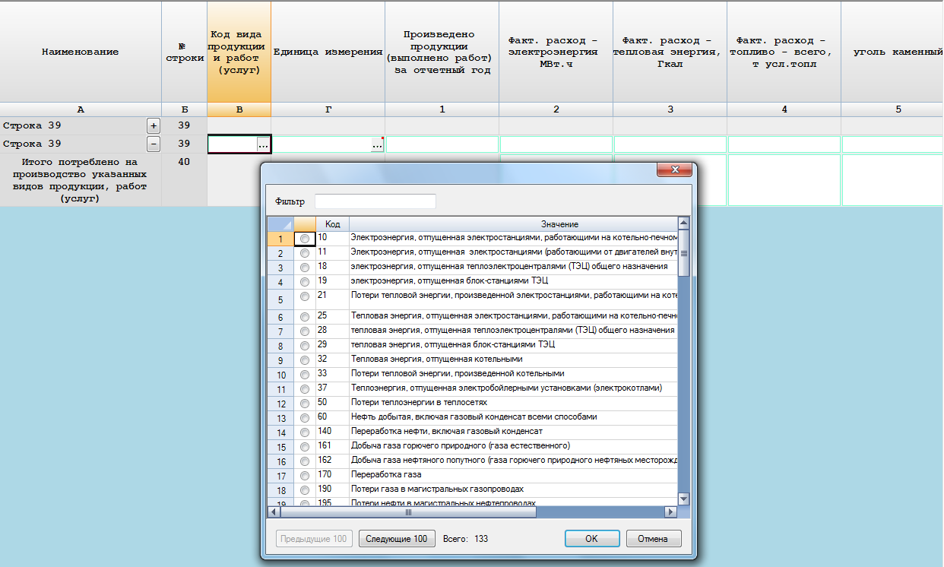
Раздел 2. Фактический расход топливно-энергетических ресурсов
При заполнении раздела 2 формы следует руководствоваться Перечнем видов продукции, работ (услуг), на которые расходуется тепловая и электрическая энергия, котельно-печное топливо и нефтепродукты в двигателях внутреннего сгорания, представленным в приложении к настоящей форме. При заполнении шаблона формы Перечень появляется при нажатии кнопки (…) графы В).
приводятся данные о произведенной или отпущенной продукции, объеме выполненных работ (услуг) в натуральном выражении

Slide 14
Раздел 2. Фактический расход топливно-энергетических ресурсов
По гр.4-гр.28 приводятся данные о расходе топлива в тоннах условного топлива. Топливо пересчитывается в условное путем умножения объема конкретного вида топлива в натуральном выражении на его фактический тепловой эквивалент. При невозможности определения фактических тепловых эквивалентов непосредственно в организации - потребителе этого вида топлива, можно использовать данные по этому показателю из документов поставщиков или использовать стандартные коэффициенты перевода топлива в условное, которые приведены в отдельно изданных Указаниях.
Графа 4 должна соответствовать сумме значений гр. 5 – 24 и 27 по всем строкам.
Строка 40 «Итого» по соответствующим графам равна сумме ресурсов, потраченных на все виды продукции, работ и услуг, входящих в Перечень (строки 10, 11, 25, 32, 37, 60, 84, 140, 1.АГ,170, 210-4.АГ, 2730-2761, 2770-9402).

Slide 15
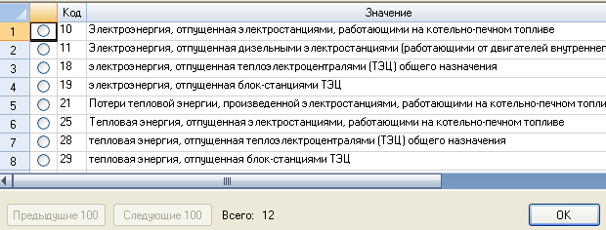
Раздел 2. Фактический расход топливно-энергетических ресурсов
По строкам 10, 11, 18, 19, 25, 28, 29, 32 и 37 в графе 1 "Произведено продукции (выполнено работ) за отчетный год" приводятся данные об объеме отпущенной электро-, теплоэнергии с шин и коллекторов электростанций соответственно, за исключением их потерь и расхода на собственные нужды.
Объем электроэнергии, полученной со стороны и отпущенной потребителям (то есть транзитной электроэнергии), на производство которой организация не осуществляла расход топлива, в разделе не отражается.
В графе 2 "Фактический расход электроэнергии на произведенную продукцию" указывается расход электроэнергии на собственные нужды электростанции, связанный непосредственно с обеспечением технологического процесса производства электроэнергии и отпуска теплоэнергии, и расход электроэнергии вспомогательных
подразделений, необходимых для обслуживания основного производства.
Данные по строкам 32 и 37 приводятся без учета потерь тепловой энергии, произведенной на указанных источниках тепла.

Slide 16
Раздел 2. Фактический расход топливно-энергетических ресурсов
По строке 10 приводятся данные об объеме электроэнергии, отпущенной следующими категориями электростанций независимо от назначения использования:
конденсационными электростанциями (КЭС);
теплоэлектроцентралями (ТЭЦ);
газотурбинными электростанциями (ГТЭС);
изолированными тепловыми электростанциями.
По строке 11 приводятся данные об объеме электроэнергии, отпущенной дизельными электростанциями (ДЭС) независимо от назначения использования и газопоршневыми, с бензиновым и дизельным двигателями.
Данные формы №4-ТЭР графы 1 по строкам 10,18,19,11 должны быть
равны разнице данных о производстве
электроэнергии (формы №23-Н раздела 1 строки 01) и данных о расходах на собственные нужды электростанции (форма 23-Н раздел 2 строка 09)

Slide 17
Раздел 2. Фактический расход топливно-энергетических ресурсов
По строке 32 "Теплоэнергия, отпущенная котельными" в графе 1 отражается отпуск теплоэнергии котельными, в том числе на собственные нужды котельной, состоящими на самостоятельном балансе или на балансе других организаций. По этой строке также отражаются сведения по отопительным котлам любых типов, находящимся на балансе организаций.
Данные по котельным (строка 32) и электрокотлам (строка 37) производительностью менее 20 Гкал/час предоставляют организации следующих ОКВЭД2:
«Сельское, лесное хозяйство, охота, рыболовство и рыбоводство» (раздел А),
«Добыча полезных ископаемых» (раздел В),
«Обрабатывающие производства (раздел С),
«Обеспечение электрической энергией, газом и паром, кондиционирование воздуха» (раздел D),
«Водоснабжение; водоотведение, организация сбора и утилизации отходов, деятельность по ликвидации загрязнений» (раздел Е),
«Строительство» (раздел F), «Транспортировка и хранение» (раздел H),
«Деятельность в области информации и связи» (раздел J).
Организации других видов экономической деятельности, не перечисленных выше, имеющие на балансе котельные и электрические котлы для отопления производительностью менее 20 Гкал/час, данные об отпуске теплоэнергии и расходе топлива для работы этого отопительного оборудования в разделе 2 не отражают.

Slide 18
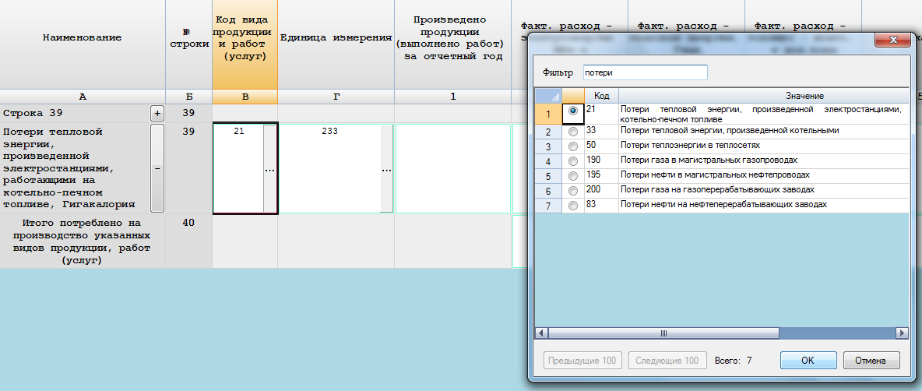
Раздел 2. Фактический расход топливно-энергетических ресурсов
По строкам 21, 33, 50, 83, 190, 195, 200 указываются данные об объеме потерь в графе 1 "Произведено продукции (выполнено работ) за отчетный год". По графам 2-28 вышеуказанных строк данные не отражаются. Потери энергии распределяются на основе опытных замеров или пропорционально объему потребленного энергоресурса на производство соответствующих видов продукции (работ и услуг).
По строке 50 «Потери теплоэнергии в теплосетях» в графе 1 отражается общий объем потерь теплоэнергии в магистральных теплосетях, теплосетях городов и поселков, а также в заводских и фабричных теплосетях, обеспечивающих отпуск теплоэнергии на сторону. Потери теплоэнергии при ее производстве по данной строке не отражаются.
По строке 33 «Потери тепловой энергии, произведенной котельными» отражаются такие виды основных потерь при производстве тепловой энергии, как недожог топливa и отходящих гaзов, потери энергии через обмуровку котлa и потери, связанные с продувкой.

Slide 19
Раздел 2. Фактический расход топливно-энергетических ресурсов
По строке 1840 «Лесоматериалы, продольно распиленные или расколотые, разделенные на слои или лущеные, толщиной более 6 мм; деревянные железнодорожные или трамвайные шпалы, непропитанные» приводятся данные о производстве лесоматериалов распиленных, расколотых, разделенных на слои и другая продукция, а также объемы использованных на это производство топливно-энергетических ресурсов, включая процесс сушки лесоматериалов.
Данные по строкам 4.АГ, 2705, 2710, 2715, 2720 отражают следующие организации: осуществляющие выращивание крупного рогатого скота, овец, коз, свиней и сельскохозяйственной птицы на убой; имеющие в собственности, управлении или эксплуатирующие на другом законном основании специализированные площадки для убоя скота и птицы.
в графах 2 и 3 указывается расход электро-, теплоэнергии на работу специализированного оборудования (электродвигателей, электроконвейеров, электропогрузчиков и другого оборудования), освещение и отопление помещений в период воспроизводства скота и птицы и/или содержания его для прохождения ветеринарного карантина.
в графе 1 указываются данные об объеме производства скота и птицы на убой в живом весе.
в графе 4 приводятся данные о количестве топлива, израсходованного транспортными средствами для перевозки указанного в графе 1 объема скота и птицы.

Slide 20
Раздел 3. Оснащенность приборами учёта энергетических ресурсов
Приборы учета, по которым расчеты поставщиков энергетических ресурсов с потребителями энергетических ресурсов не осуществляются (внутрицеховые счетчики), в данные по гр.1-3 не включаются.
Графа 1 – это все приборы учёта, которые требуются для расчётов с поставщиками услуг;
Графа 2 – фактически установленные приборы учёта, по которым идёт расчёт с поставщиками (не нужно уточнять дату их установки);
Графа 3 – это те счётчики, которые были установлены в отчётном году.
Приборы учета электрической мощности (строка 42) <*> - это специальные приборы, обеспечивающие мгновенный учет мощности (активной, реактивной) на основе измерения величины (силы) тока (ампер), величины напряжения (вольт), а также фазового сдвига в гармониках.
Виды приборов учета | № строки | Общая потребность в количестве приборов учета в расчетных точках учета | Фактическое количество приборов учета в расчетных точках учета
 |  |  | всего введено на конец отчетного периода | в том числе введено в эксплуатацию в отчетном периоде
А | Б | 1 | 2 | 3
Электроснабжение: приборы учета электрической энергии | 41
приборы учета мощности | 42
Теплоснабжение приборы учета тепловой энергии | 43
Водоснабжение: приборы учета горячей воды | 44
приборы учета холодной воды | 45
Газоснабжение приборы учета газа | 46
<*>Определение дано исключительно для целей заполнения настоящей формы

Slide 21
Спасибо за внимание!
УПРАВЛЕНИЕ ФЕДЕРАЛЬНОЙ СЛУЖБЫ ГОСУДАРСТВЕННОЙ СТАТИСТИКИ ПО АРХАНГЕЛЬСКОЙ ОБЛАСТИ И НЕНЕЦКОМУ АВТОНОМНОМУ ОКРУГУ

